Slide 1

软件工程系列课程辅助学习网站-需求工程计划
我们毕业啦
其实是答辩的标题地方/mj
小组
G9
组长
奕吉
成员
张琪，于欣汝，曾雨晴，靳泽旭

Slide 2
参考资料
《软件需求》（第三版）
——清华大学出版社

Slide 3
介绍
需求工程组织
需求工程计划
目录
参考文献及评价

Slide 4

介绍

Slide 5
介绍
项目说明
项目计划
支持条件
计划要点
成员分工
目的
在整个项目开发的过程中，需求分析阶段起着至关重要的作用，而如何作好需求分析这一系列的工作，整个需求工程就要有着严格的步骤和计划。需求工程中涉及了需求获取，分析、规格说明和验证，以及需求管理等阶段，每个阶段都有着自己的工作和任务。项目工程计划的目的就是使得每个阶段都能更好的完成。

Slide 6
介绍
项目说明
项目计划
支持条件
计划要点
成员分工
责任
执行发起人
候宏仑老师，杨枨老师
项目发起人
奕吉
项目经理
奕吉
受主
侯宏仑老师，杨枨老师，PRD2017其余各组组长
项目应满足两位老师的要求，得到其余组的认可
用户
软件工程教师，选了课程的学生，以及当前学期未选该课程，但对该课程有兴趣的学生。
审稿人
张琪，于欣汝，曾雨晴，靳泽旭，奕吉

Slide 7
需求工程组织

Slide 8
介绍
项目说明
项目计划
支持条件
计划要点
成员分工
里程碑
内容 | 时间
《需求工程计划》 | 第5-6周
《软件需求规格说明书》 | 第10周
《软件需求变更文档》 | 第12周
《软件概要设计说明》 | 第16周

Slide 9
介绍
项目说明
项目计划
支持条件
计划要点
成员分工
目标
网站作为一个开课的辅助工具,网站作为一个开课的辅助工具,网站主要实现：信息发布、资料下载、交流互动。
项目应能满足项目描述中的基本需求，完成相关课程的要求，在小组组员的合力工作环境下达到良好标准。

Slide 10
介绍
项目说明
项目计划
支持条件
计划要点
成员分工
需求工程产出文档
编号 | 名称 | 形式 | 介质
1 | 《需求开发计划》 | 文档 | 电子
2 | 《需求变更控制文档》 | 文档 | 电子
3 | 《需求规格说明书》 | 文档 | 电子
4 | 《概要设计说明》 | 文档 | 电子

Slide 11
介绍
项目说明
项目计划
支持条件
计划要点
成员分工
验收标准
交付之前应当进行小组评审，与文档说明保持一致，风格统一。然后应和需方进行交流评审以达到需方的要求。文字应当清晰易懂，达到各类标准。

Slide 12
项目组织

Slide 13
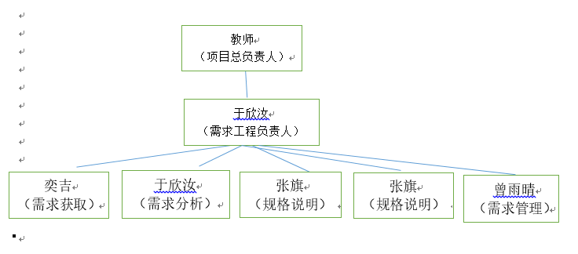
论文绪论
项目计划
支持条件
计划要点
成员分工
介绍
研究背景
研究方法
研究结果
问题讨论
论文总结
项目说明
组织结构

Slide 14
介绍
项目说明
项目计划
支持条件
计划要点
成员分工
项目中职责
活动 | 项目经理奕吉 | 张旗 | 靳泽旭 | 曾雨晴 | 于欣汝
需求获取 | P | R | R | N | N
需求分析 | A | N | N | R | P
规格说明 | R | P | N | R | A
验证 | A | R | R | P | R
需求管理 | R | N | P | R | N
P - 主要负责人
R - 复审
N - 通知到位
A - 审核

Slide 15
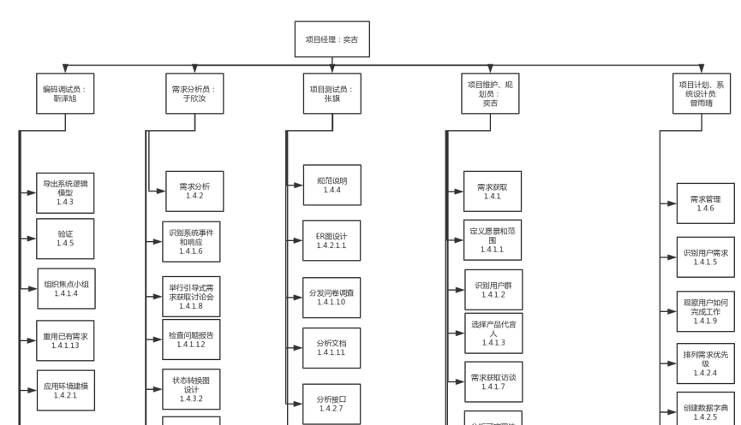
论文绪论
项目计划
支持条件
计划要点
成员分工
介绍
研究背景
研究方法
研究结果
问题讨论
论文总结
项目说明
OBS

Slide 16
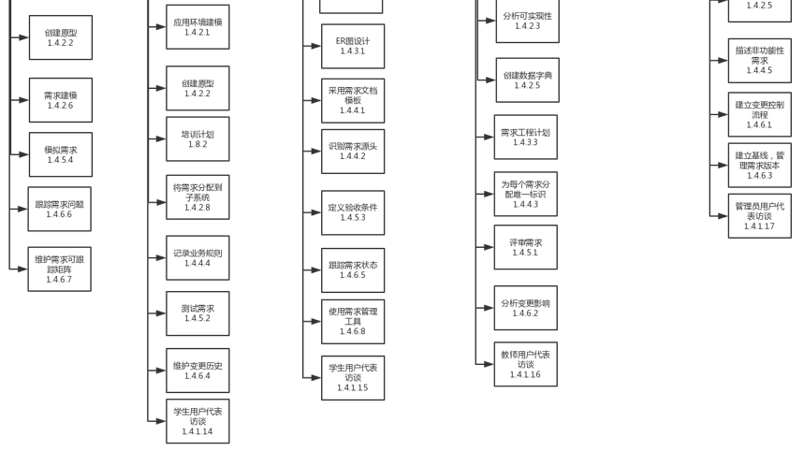
论文绪论
支持条件
计划要点
成员分工
介绍
研究背景
研究方法
研究结果
问题讨论
论文总结
项目说明
项目组织
OBS

Slide 17
介绍
项说明
项目组织
支持条件
计划要点
成员分工
干系人资料
客户
姓名 | 角色 | 分类 | 态度 | 约束 | 联系方式
侯宏伦 | 任务下达者/客户 | 开发组织以外 | 任务下达者强烈支持，严格约束 | 学生的项目经验不足，不能完全严格按照实际项目开发过程。 | houhl@zucc.edu.cn
杨枨 | 需求任务下达者、监督者 | 开发组织以外 | 强烈支持任务完成 | 同时下达需求和监督多个小组 | yangc@zucc.edu.cn

Slide 18
介绍
项说明
项目组织
支持条件
计划要点
成员分工
干系人资料
项目组成员
姓名 | 角色 | 分类 | 态度 | 约束 | 联系方式
奕吉 | 项目经理 | 项目组 | 认真负责严格按照项目的要求 | 经验不足 | 31501310@stu.zucc.edu.cn
曾雨晴 | 需求管理员 | 项目组 | 服从项目经理安排，认真执行 | 经验不足 | 31501356@stu.zucc.edu.cn
于欣汝 | 业务分析员 | 项目组 | 服从项目经理安排，认真执行 | 经验不足 | 31501359@stu.zucc.edu.cn
靳泽旭 | 设计师 | 项目组 | 服从项目经理安排，认真执行 | 经验不足 | 31501404@stu.zucc.edu.cn
张旗 | 测试人员 | 项目组 | 服从项目经理安排，认真执行 | 经验不足 | 31501312@stu.zucc.edu.cn

Slide 19
介绍
项说明
项目组织
支持条件
计划要点
成员分工
干系人资料
用户
姓名 | 角色 | 分类 | 态度 | 约束 | 联系方式
杨枨 | 教师用户代表 | 开发组织以外 | 强烈支持任务完成 | 同时下达需求和监督多个小组 | yangc@zucc.edu.cn
陈妍蓝 | 学生用户客户代表 | 开发组织以外 | 支持态度 | 暂无约束 | 31501391@stu.zucc.edu.cn
PRD-2017的同学 | 学生使用对象 | 开发组织以外 | 支持态度 | 存在不想配合的同学 | 无

Slide 20
介绍
项说明
项目组织
支持条件
计划要点
成员分工
干系人资料
CCB成员
姓名 | 角色 | 分类 | 联系方式
奕吉 | 项目经理 | 项目组 | 31501310@stu.zucc.edu.cn
曾雨晴 | 过程分析员 | 项目组 | 31501356@stu.zucc.edu.cn
于欣汝 | 业务分析员 | 项目组 | 31501359@stu.zucc.edu.cn
靳泽旭 | 设计师 | 项目组 | 31501404@stu.zucc.edu.cn
张旗 | 测试人员 | 项目组 | 31501312@stu.zucc.edu.cn
侯宏伦 | 任务下达者/客户 | 开发组织以外 | houhl@zucc.edu.cn
杨枨 | 需求任务下达者、监督者 | 开发组织以外 | yangc@zucc.edu.cn

Slide 21
需求工程计划

Slide 22
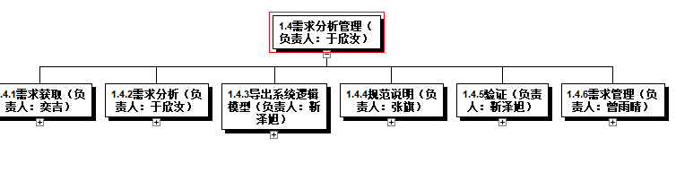
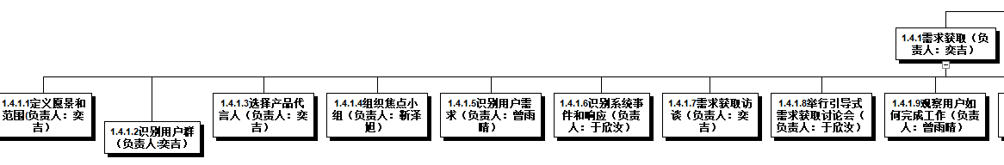
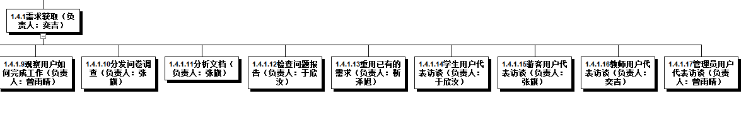
介绍
项目说明
项目计划
支持条件
计划要点
成员分工
WBS表（工作结构分解表）

Slide 23
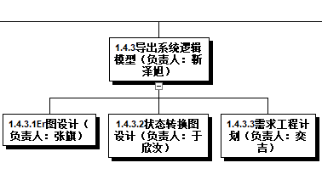
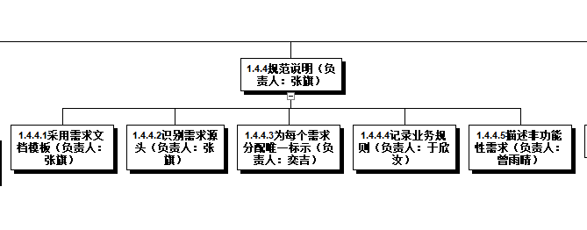
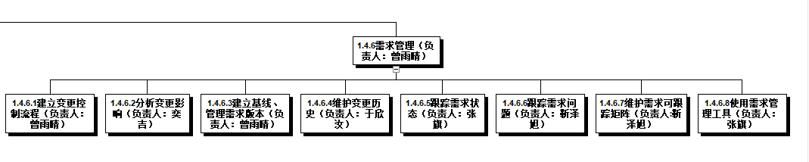
介绍
项目说明
项目计划
支持条件
计划要点
成员分工
WBS表（工作结构分解表）

Slide 24
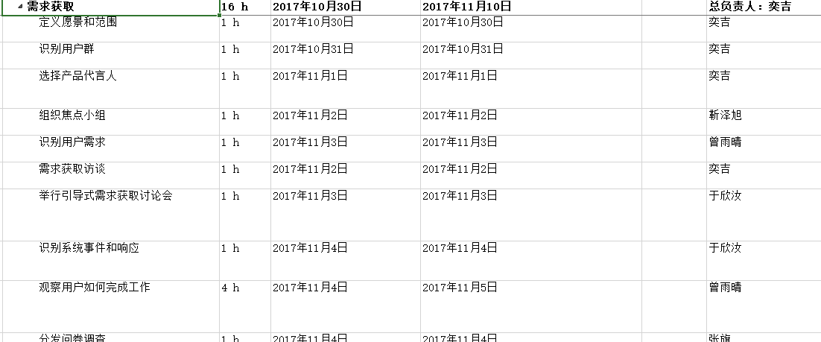
介绍
项目说明
项目计划
支持条件
计划要点
成员分工
需求工程的甘特图

Slide 25
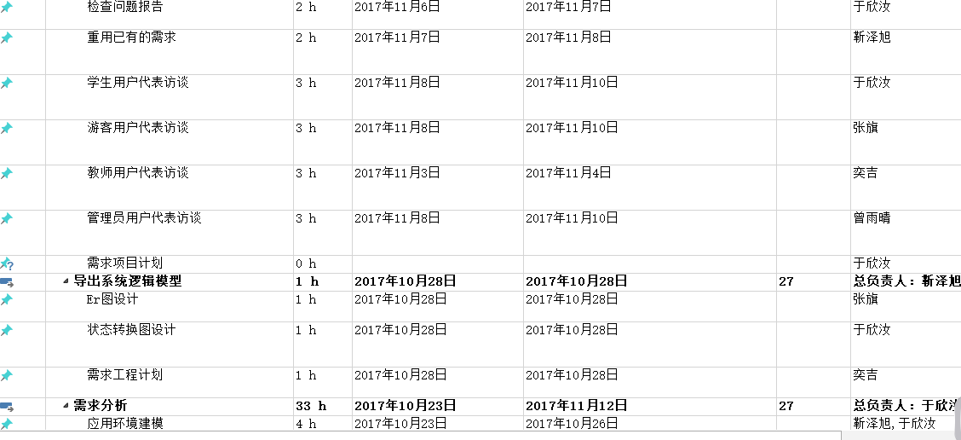
介绍
项目说明
项目计划
支持条件
计划要点
成员分工
需求工程计划的甘特图

Slide 26
介绍
项目说明
项目计划
支持条件
计划要点
成员分工
预算
因本项目主要是体验项目开发过程，小组人员基本都具又开发所需的软硬件，不涉及过多经济预算。因此预算更多体现为时间成本。小组成员将费时一个学期的时间，预计每天都将花费至少一个小时的时间在本项目上，加上每周会有两次会议，会议一般进行时长为一个半小时。预计整个项目每人将至少花费90小时以上，共计450小时，按照时薪30.97元计算
每人总薪资 30.97*90=2787.3元
总资金预算为 2787.3*5 = 13936.5元。

Slide 27
介绍
项目说明
项目计划
支持条件
计划要点
成员分工
变更控制政策
1、所有变更必须遵循流程，大的变更需提交变更申请。批准后方可变更
2、对于未批准的变更除了可行性探索外不进行涉及和实现工作
3、只是简单提交一个变更不会保证其一定会被实现。项目的变更控制委员会决定实现哪个变更
4、变更数据库的内容必须所有干系人课件
5、每个变更必须进行影响分析
6、每个变更必须追溯到一个通过批准的变更请求
7、变更请求的批准或否决都需要记录背后的理由

Slide 28
介绍
项目说明
项目计划
支持条件
计划要点
成员分工
风险预估
需求工程阶段 | 存在风险 | 解决方案
需求获取阶段 | 用户需求表达和需求获取人员之间的理解偏差 | 频繁的与用户代表沟通，减低需求理解偏差
需求获取阶段 | 需求不完全的风险 | 在与用户的交流中引导用户去谈论更多的需求
需求获取阶段 | 用户需求不切实际，期望太高的风险 | 对用户分析，降低用户期望值
需求获取阶段 | 用户对自己的需求没有明确的认识的风险 | 从用户的语言中，分析摘取有用的需求。在程序中预留某些用户未提及需求的接口，为以后用户需求的变更留有余地
需求获取阶段 | 根据社会环境的改变，用户的需求改变的风险 | 在于用户的交流中将社会环境的因数加入，起到提醒用户的目的。

Slide 29
介绍
项目说明
项目计划
支持条件
计划要点
成员分工
风险预估
需求工程阶段 | 存在风险 | 解决方案
需求分析阶段 | 需求基线确立偏差的风险 | 反复与用户核对，并取得项目相关干系人的确认
需求分析阶段 | 小组成员对需求分析的经验不足，导致分析结果不准确，与用户需求有偏差 | 反复与用户代表确认，咨询相关老师。
需求分析阶段 | 需求优先级定义不准的风险
规范说明 | 具有二义性的术语引起的风险 | 对重要术语进行注释
规范说明 | 规范定义的经验少引发的规格说明的不全面
验证 | 评审熟练程度引发的风险
验证 | 需求测试用例的不完全的风险

Slide 30
介绍
项目说明
项目计划
支持条件
计划要点
成员分工
风险预估
需求工程阶段 | 存在风险 | 解决方案
需求管理 | 变更需求引发的风险 | 1、变更需求需提交《需求变更申请书》，得到批准才能执行。2、控制变更次数不得超过两次。并在确定的基线的基础上变更。3、预留变更的接口
需求管理 | 分析变更需求的风险 | 需求变更会影响到后面几个阶段的任务，力求将变更的影响降到最小。或使用上述中预留的部分修改。
需求管理 | 版本控制过程中的风险 | 使用版本控制工具，严格按变更控制流程进行。

Slide 31
参考资料
《软件工程导论（第六版）》——清华大学出版社
《软件项目管理》——机械工业出版社
《软件需求（第3部）》清华大学出版社

Slide 32
组员绩效评价：

Slide 33
THANKS
小组
G9

